Slide 1
3.3 具有无风险资产的均值-方差分析

Slide 2


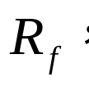
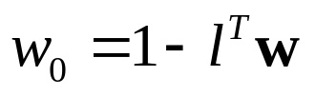

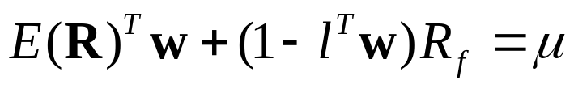
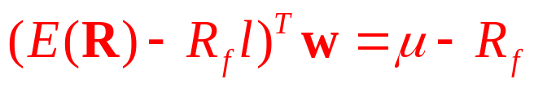
3.3.1 具有无风险资产的有效投资组合
假定市场存在n种风险资产
及无风险资产
无风险资产的收益率是一常数，
设为
以w表示风险资产组合的权系数，
是投资于无风险资产的权系数，
则
表示投资于n+1种资产的投资组合的期望收益，
即

Slide 3
3.3.1 具有无风险资产的有效投资组合
当投资者在市场上可以获得无风险资产时，
资产组合问题在两方面发生了变化。
（1）与只有风险资产的预算约束不同的是，若投资者
在无风险资产的投资权重为 正时，表示储蓄；若权
重为负，则表示为购买风险资产而筹集资金，即借贷。
（2）与只有风险资产的预算约束不同的是，平均收益率
的限制必须表达成超额收益率形式。

Slide 4
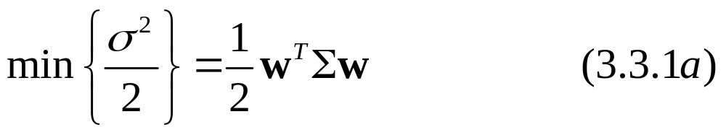
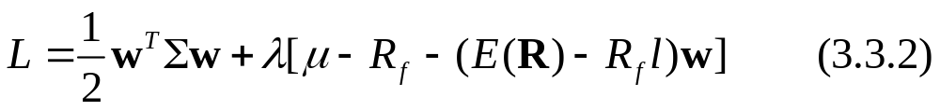
3.3.1 具有无风险资产的有效投资组合
最小方差资产组合问题可表示为如下的优化问题
利用拉格朗日乘数法，求解此二次规划问题，令

Slide 5
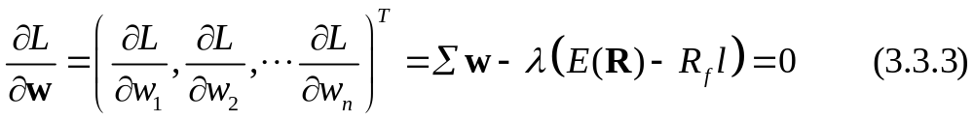
3.3.1 具有无风险资产的有效投资组合
最优解的一阶条件为
解得最优解

Slide 6
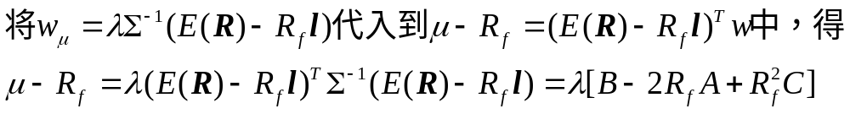


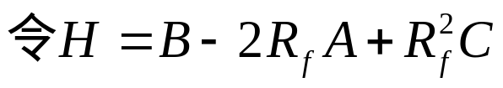
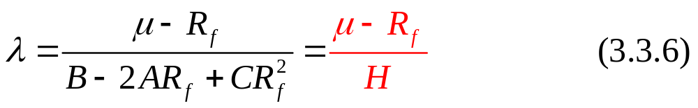
3.3.1 具有无风险资产的有效投资组合
则

Slide 7
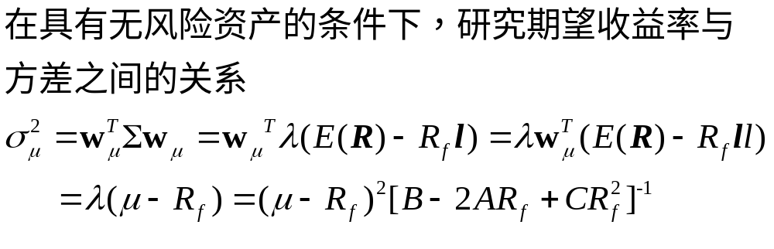
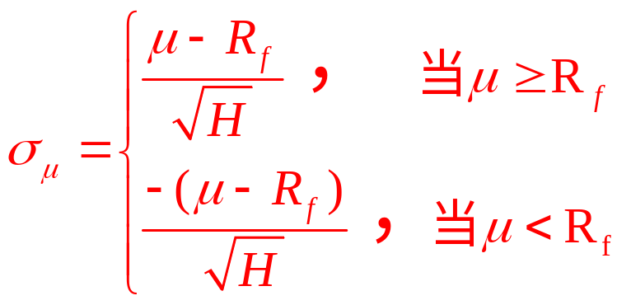
3.3.2 具有无风险资产的均值－方差分析

Slide 8
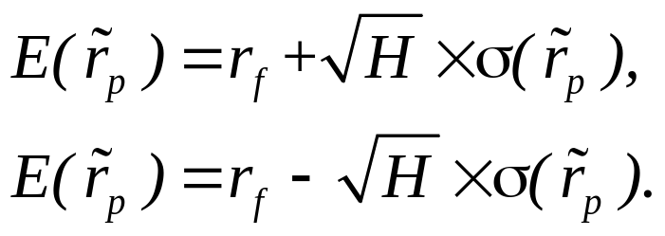
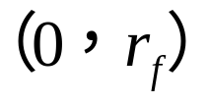



在均值方差坐标系下，最小方差资产组合的图形是抛物线，
可见前沿证券组合p的标准差和期望是线性关系，是过点
斜率为 的两条射线（资本市场线）。
E (r )
e
A/C
mvp
0

Slide 9
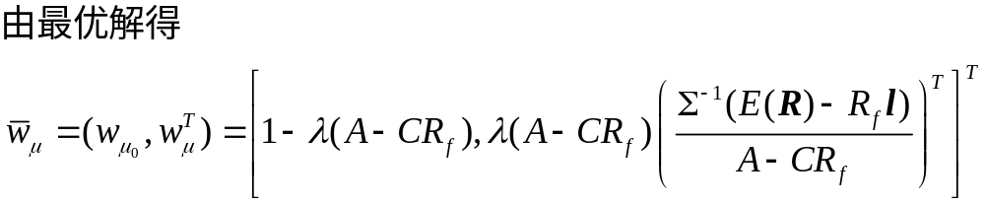
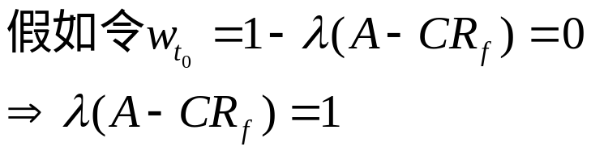
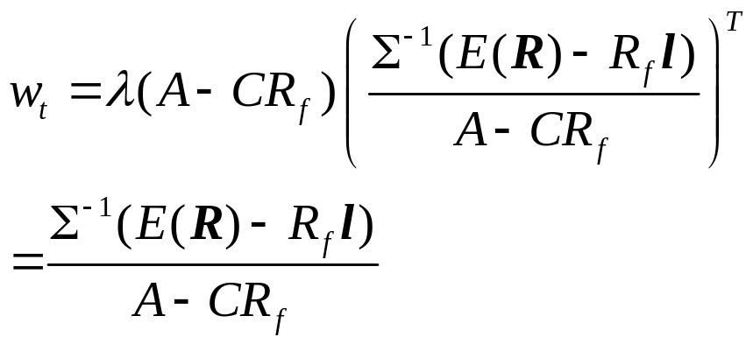
3.3.3 两基金分离定理
E (r )
e
A/C
mvp
0

Slide 10
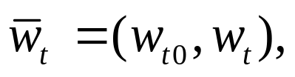
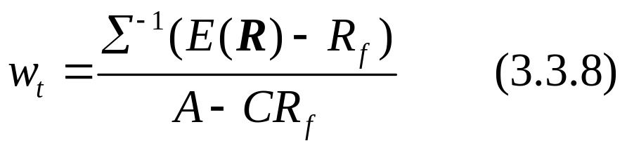
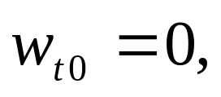
3.3.3 无风险资产情况下的两基金分离定理
所有最小方差资产组合可表示成两个不同的资产组合的
资产组合，在这种情况下，有一种自然的基金选择——
即无风险资产和不含无风险资产的组合，即所谓切点资产组合，
其中
这一性质称为无风险资产存在情况下的“两基金分离定理”或“货币分离定理”。

Slide 11
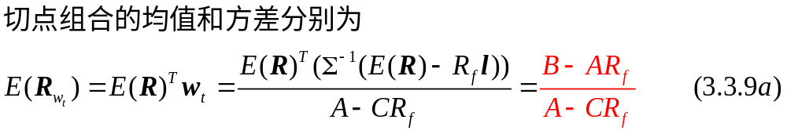
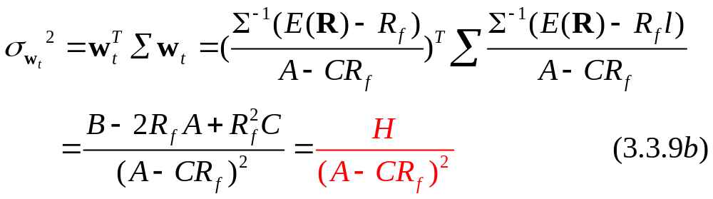
3.3.4 切点组合的含义

Slide 12




3.3.4 切点组合的含义
切点资产组合
全局最小方差组合

Slide 13

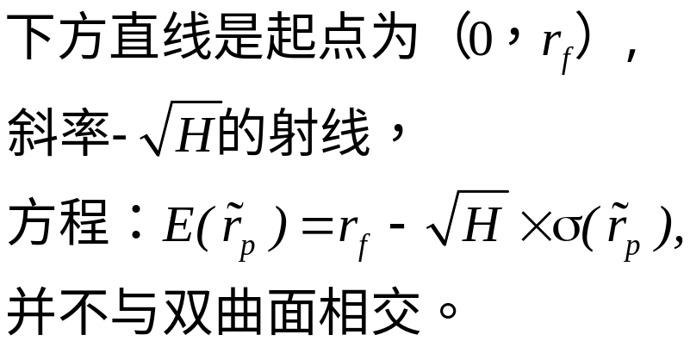
1.对于r_{f}＜A/C： 前沿组合是两条直线
有效前沿是图中的两条红色直线。
与风险资产的有效前沿面
相切于e点。
E(r)
e
A/C
mvp
zc(p)
0

Slide 14



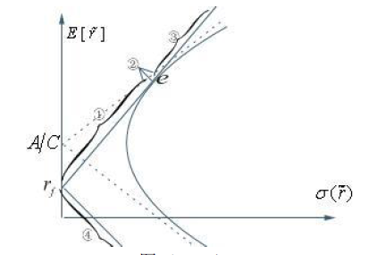

两条射线的经济含义

Slide 15
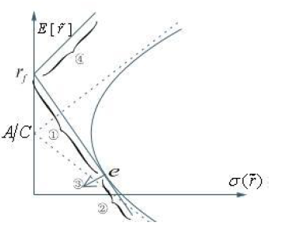
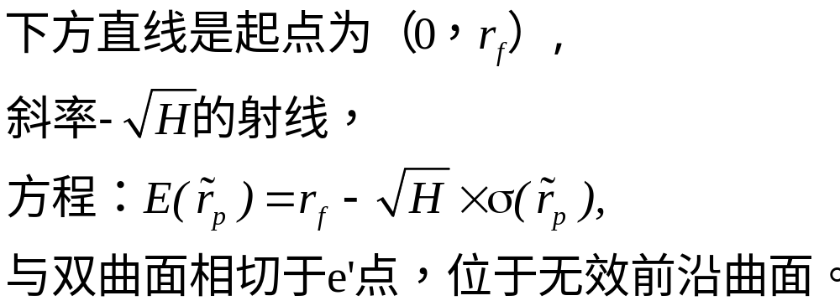
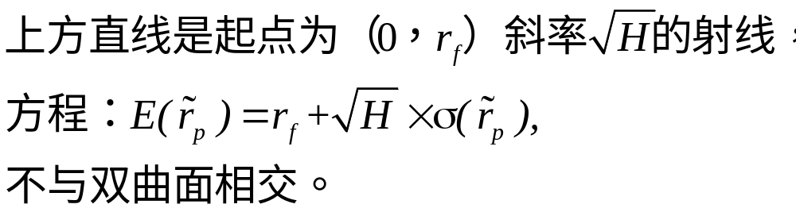
2.r_{f}＞A/C的情况：
前沿组合是两条射线

Slide 16




两条射线的经济含义：

Slide 17
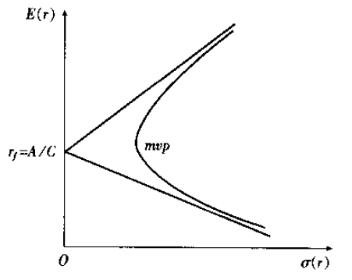
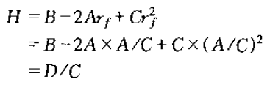

3.r_{f}＝A/C的情况：
前沿组合是两条射线
在标准差期望平面上，
仅含风险资产的证券组合的前沿曲线是双曲线，
无风险资产和风险资产的证券组合的前沿曲线是双曲线的渐近线。

Slide 18
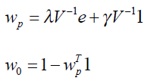

经济含义：
考虑某个前沿组合P
（位于射线上），有：
即有：
因此，直线上任何一点的投资权重之和＝0，
将资产全部投资于无风险资产。

Slide 19
当引入无风险资产后，我们通过对所有包括无风险资产在内的基础资产进行组合，可以在绝大部分情况下将前沿边界向前推进很多。
因为引入无风险资产，可以在保证期望收益率在一定水平的条件下可以将风险降得更小。

Slide 20
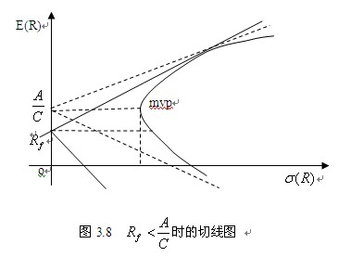
投资决策
首先根据自己的风险偏好确定无风险资产和风险资产的投资比例；
然后按照切点组合的权重把风险资产的投资金额分配到各风险资产上。

Slide 22
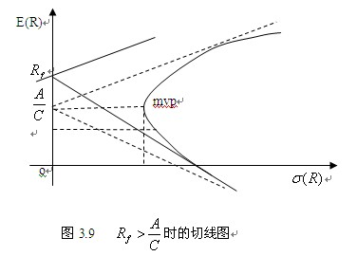

Slide 23
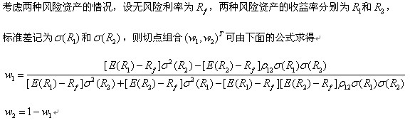
例3.5

Slide 24
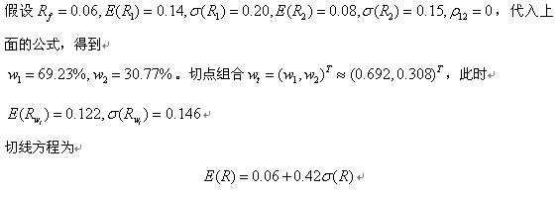
例3.5（续）

Slide 25
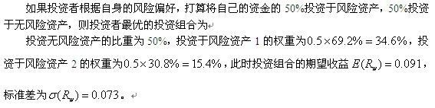
例3.5（续）

Slide 26
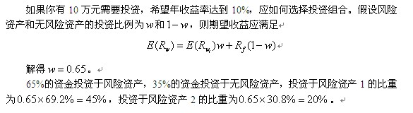
例3.5（续）

Slide 27
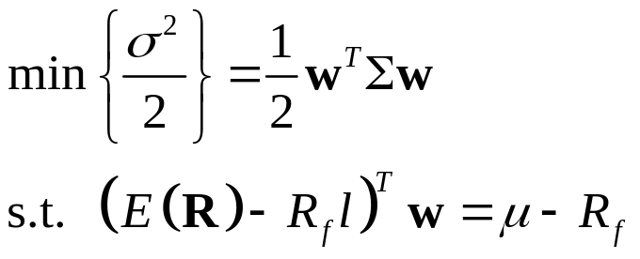
具有无风险资产的最小方差资产组合问题：
最优解，即前沿证券组合p的标准差和期望是线性关系，是过点 斜率为 的两条射线（资本市场线）。
投资策略：
首先根据自己的风险偏好确定无风险资产和风险资产的投资比例；
然后按照切点组合的权重把风险资产的投资金额分配到各风险资产上。
E (r )
e
A/C
mvp
0

Slide 28
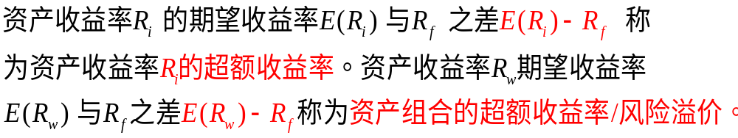

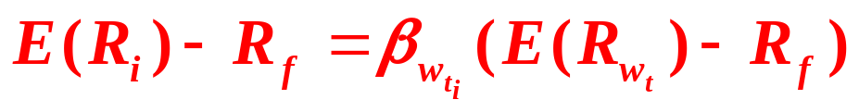
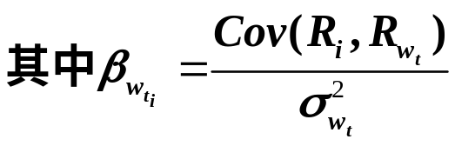
3.3.5 具有无风险资产情况下的超额收益率
定义3.3：
定理3.2:
当市场存在无风险资产时,
任意资产收益率
的超额收益率可以用如下公式表示

Slide 29

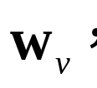




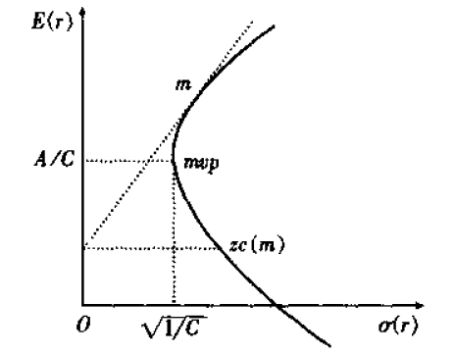
3.3.6 市场仅存在风险资产情况下的超额收益率
定义3.2节
是一个最小方差资产组合，
其方差不是全局最小值，
则存在最小方差资产组合
使
和
为零
或称为
零协方差的最小方差投资组合。

Slide 30




3.3.6 市场仅存在风险资产情况下的超额收益率
结论：上半叶上最小方差资产组合的零beta资产组合
必在双曲线的下半叶，反之也成立。

Slide 31


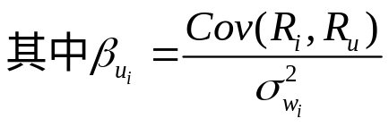
3.3.6 市场仅存在风险资产情况下的超额收益率
分离基金选为市场组合以及与之协方差为零的资产组合. 用零协方差组合代替无风险证券。
定理3.3：
假设市场上不存在无风险资产，

Slide 32

3.3.7系统风险和非系统风险

Slide 33



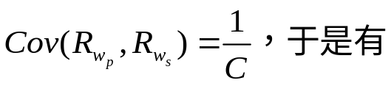
3.3.7系统风险和非系统风险
由式(3.3.20a)

Slide 34
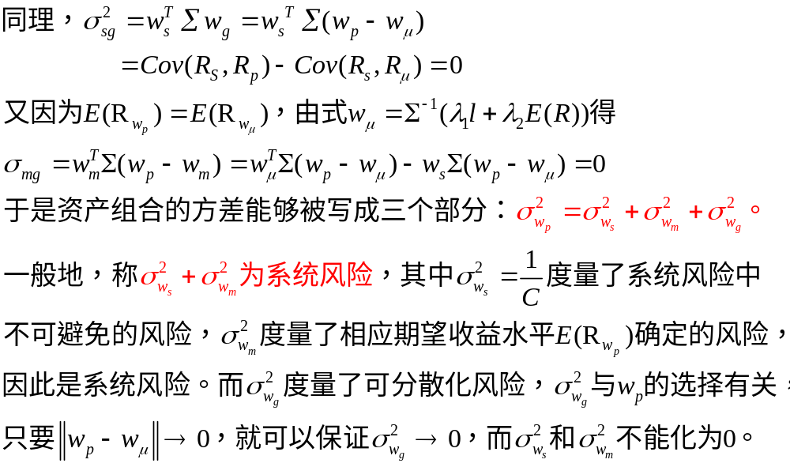

Slide 35
系统性风险与非系统性风险
可分散化的风险
非系统性风险
残留风险
不可分散的风险
系统性风险
市场投资者组合风险
市场风险
购买力风险
利率风险
业务风险
财务风险
对于有效的投资组合，这种
风险并不存在，已经被分散化。
对于有效的投资组合，这是唯一的风险源，
是不可分散的。
总风险=系统性风险+非系统性风险
=市场风险+非市场风险
=不可分散化风险+可分散化风险

Slide 36
系统性风险与非系统性风险
投资组合的风险
可分散的（非系统性）风险
总风险
不可分散的（系统性）风险
0 10 20 30 40 50 60
投资组合中股票的数量

Slide 37
习题3
5.考虑一风险资产组合，期末来自该资产组合的现金流可能为70000或200000元，概率相等，均为0.5，可供选择的无风险利率为6%。
问：1.如果投资者要求8%的风险溢价，问投资者愿意支付多少钱去购买该资产组合？并求该组合的期望收益率。
2.如果投资者要求12%的风险溢价，问投资者愿意支付多少钱？
3.分析风险溢价和价格之间的关系。

